Slide 1
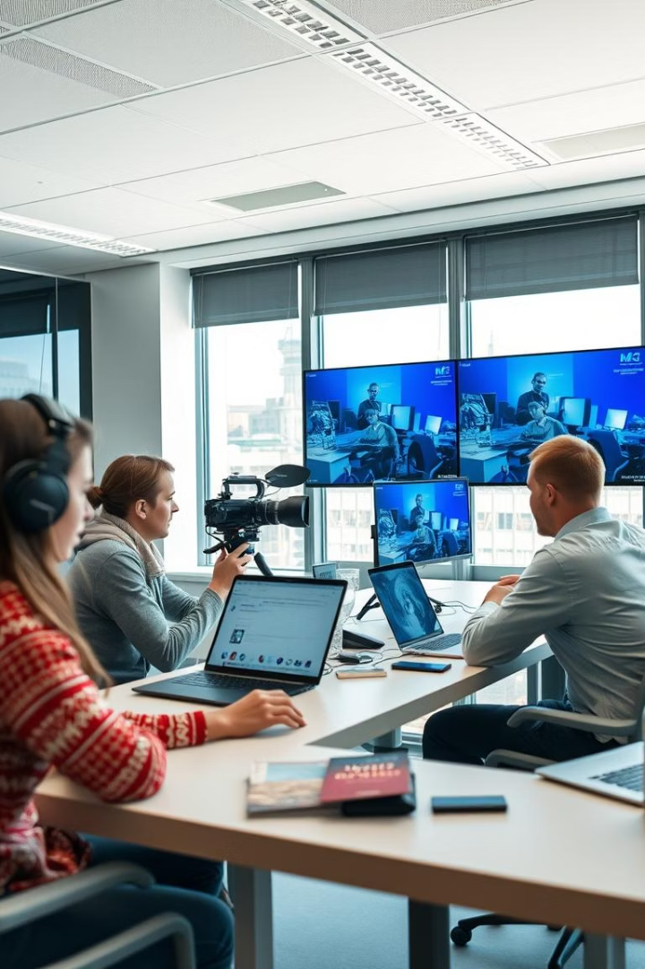
Mediata’lim va Mediasavodxonlik
Mediata’lim va mediasavodxonlik – zamonaviy dunyoda muhim ko‘nikmalar.
Bu mavzu yoshlarni axborotni to‘g‘ri tushunish va tahlil qilishga o‘rgatadi.

Slide 2
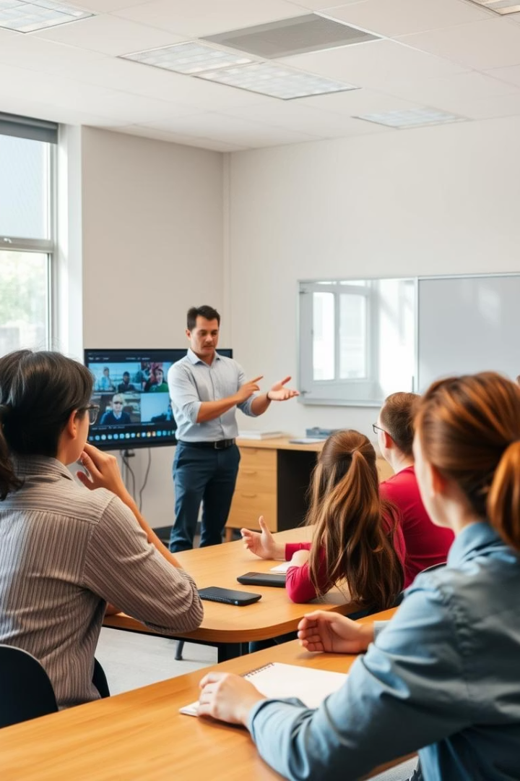
Mediata’lim nima?
Axborotni tushunish
Axborot manbai
Axborotni to‘g‘ri qabul qilish va shubhali ma’lumotlardan farqlash.
Turli media turlarini tanib olish va ulardan foydalanish
Mediani yaratish
O‘zingiz ham faol media iste’molchisi va yaratuvchisi bo‘lish.

Slide 3
Mediasavodxonlikning ahamiyati
Yolg‘on va haqiqat
Axborot xavfsizligi
Yolg‘on axborotni aniqlash va rad etish ko‘nikmasi.
Shaxsiy ma’lumotlarni himoya qilish va xavfsiz internet foydalanish.

Slide 4
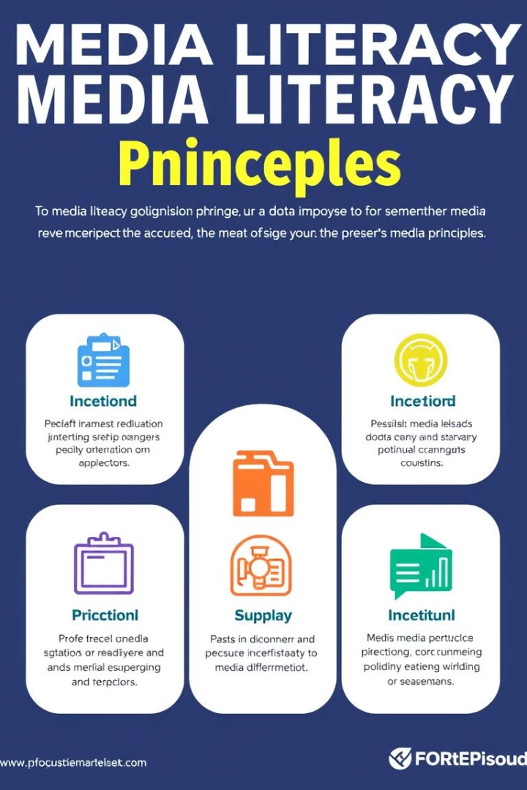
Mediasavodxonlikning asosiy tamoyillari
Tanqidiy fikrlash
Ma’lumotlarni tanqidiy baholash va tahlil qilish.
Manba tekshiruvi
Axborot manbasining ishonchliligini aniqlash.
Qaror qabul qilish
Axborot asosida ongli qarorlar qabul qilish.
Axborotni yaratish
Yaxshi va halol media kontenti yaratish.

Slide 5

O‘qituvchilar uchun mediasavodxonlik
Resurslarni tanlash
Ishtirokchilarga mos media resurslarini aniqlash.
Interaktiv o‘quv
Faol muhokama va loyiha asosida o‘qitish.
Texnologiyalardan foydalanish
Zamonaviy vositalar bilan ta’limni boyitish.

Slide 6




Talabalar uchun mediasavodxonlik ko‘nikmalari
Ma’lumotni tekshirish
Shaxsiy xavfsizlik
Kreativ media yaratish
Internetdagi axborotni aniqlik bilan baholash.
Online xavfsizligiga e’tibor berish.
Ijodiy va ehtiyotkorlik bilan kontent tayyorlash.

Slide 7




Media va jamiyat munosabati
Axborot tarqatish
Ta'sir ko‘rsatish
1
Media odamlarni xabardor qiladi.
2
Fikrlarga ijobiy yoki salbiy ta’sir.
Tanqidiy yondashuv
4
Jamiyatni birlashtirish
Vertikal va gorizontal nazoratni ta’minlash.
3
Ommaviy fikrni shakllantirish.

Slide 8
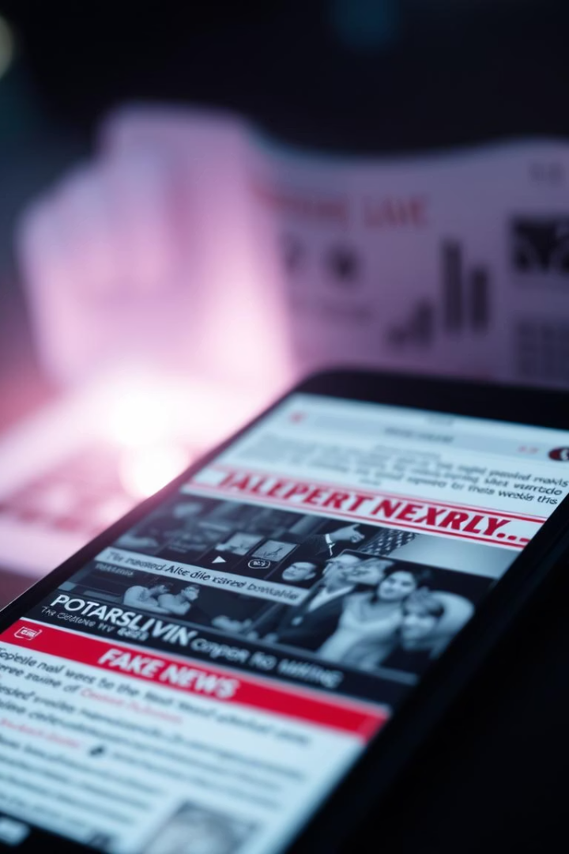



Onlayn yolg‘on va feyk axborot
Feykni tan olish
Axborotni tekshirish orqali feyklar aniqlanadi.
Rasman javobgarlik
Media platformalari feyklarni kamaytirishga harakat qiladi.
Shaxsiy ehtiyot
Feyk xabarlarga ishonmaslik va tarqatmaslik.

Slide 9

Mediasavodxonlikni mustahkamlash yo‘llari
1
Kamchiliklar aniqlash
2
Doimiy o‘rganish
O‘tkazilgan testlar bilan bilimingizni sinash.
Yangi media vositalarini bilib borish.
3
Hamjamiyat bilan ishlash
Bilim almashish va jamoaviy loyihalar.

Slide 10
Asosiy xulosalar va navbatdagi qadamlar
Mediata’lim muhim
Har birimiz javobgarmiz
Qadamlarimiz
Yoshlarimiz uchun axborotni chinakam tushunish kalitidir.
Tanqidiy fikrlash va xavfsiz internet foydalanishga o‘rganaylik.
O‘qituvchilar va talabalar mediasavodxonlikni kengaytirsin.

